Slide 1
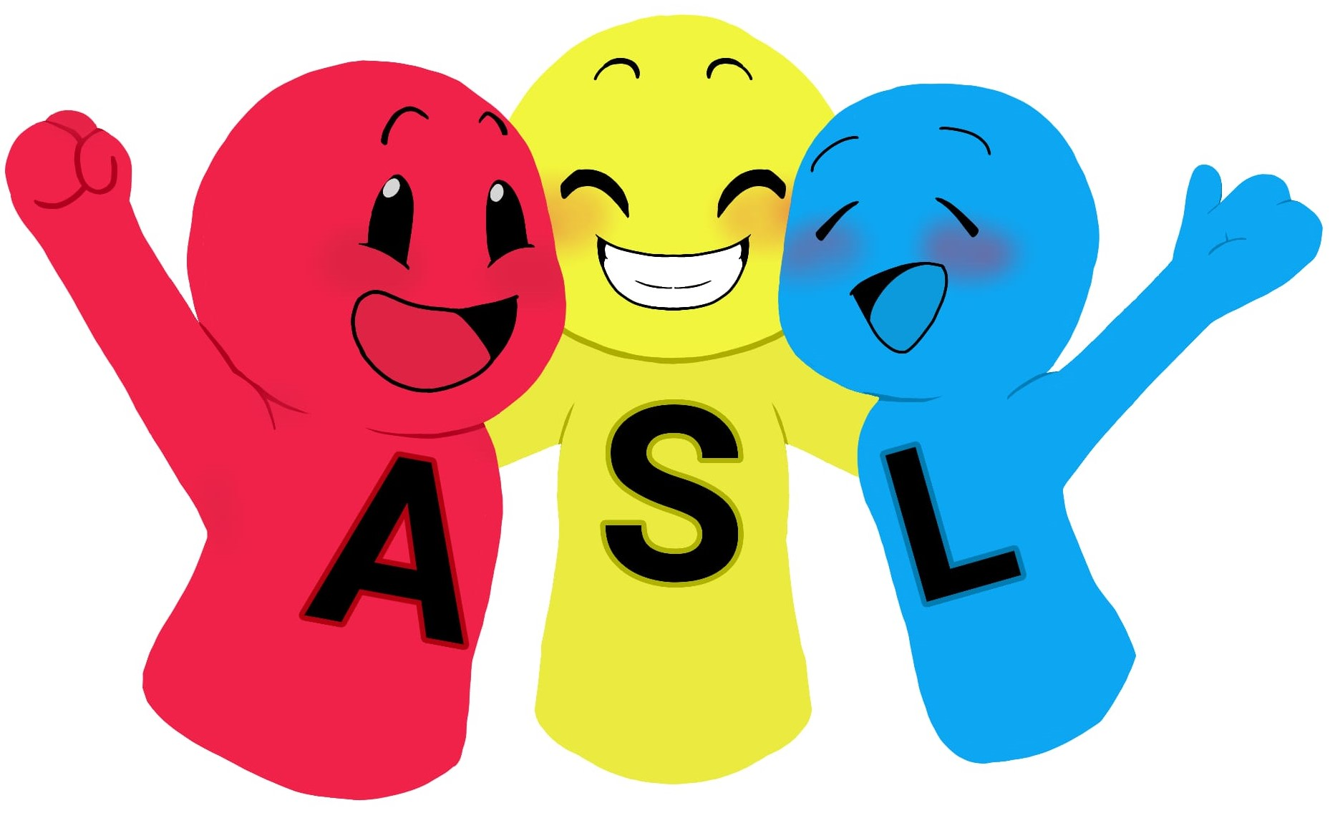
Informática básica
para mayores
ASOLID

Slide 2
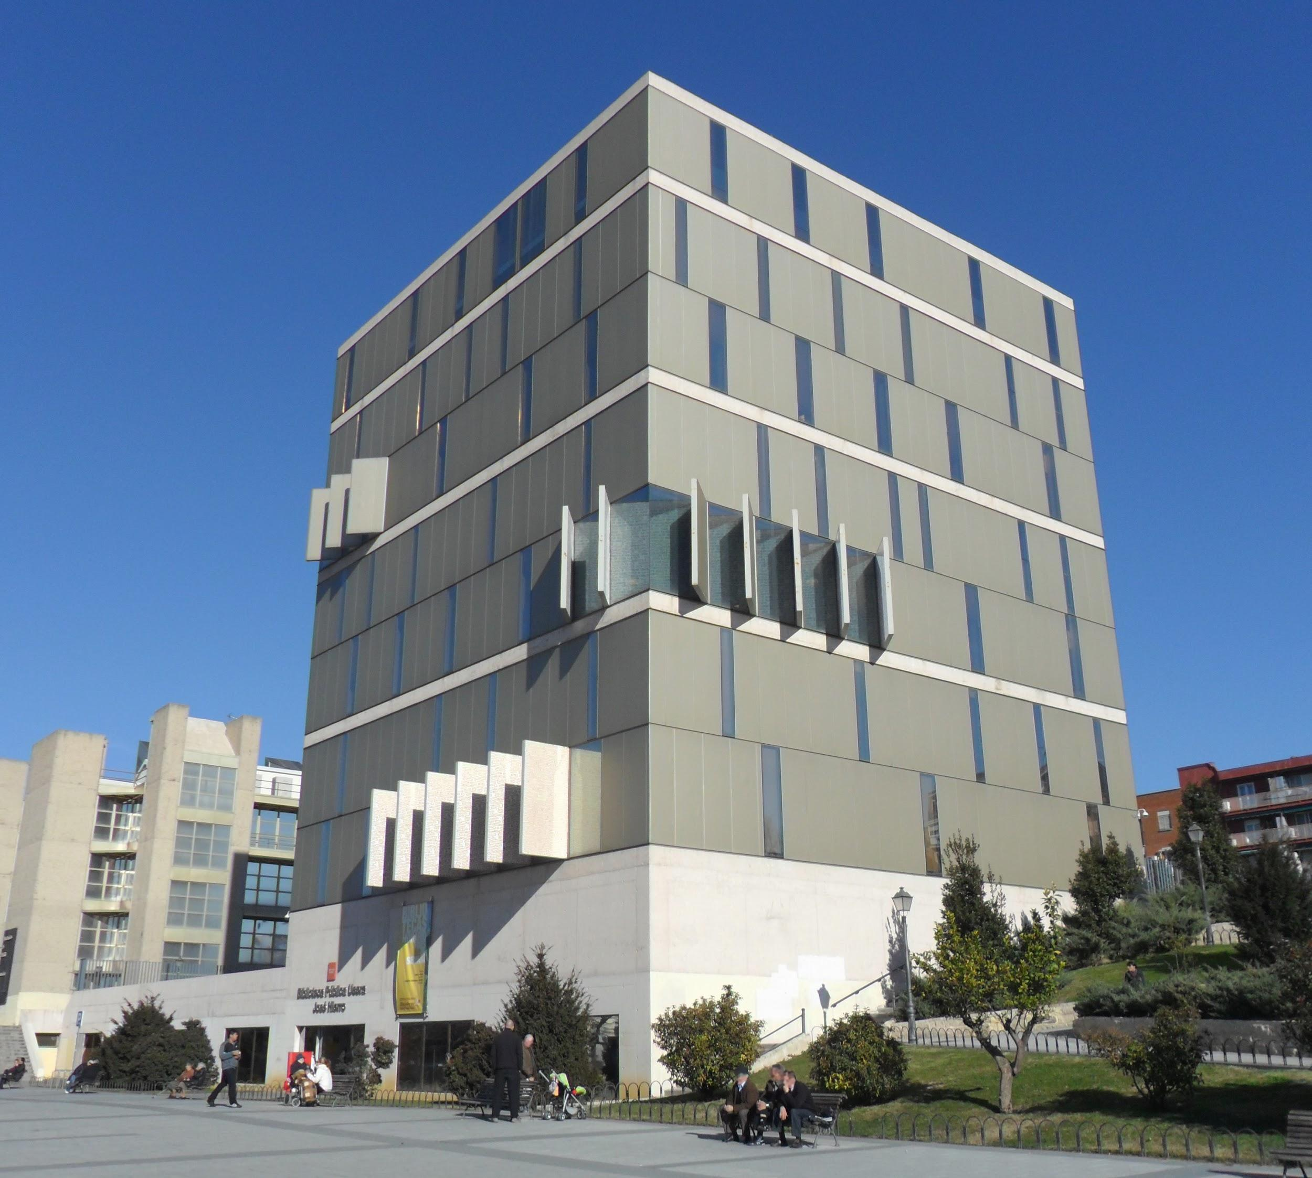
En colaboración con la biblioteca José Hierro de Usera, ASOLID crea un espacio para que las personas mayores del barrio ganen autonomía y seguridad en su relación con las nuevas tecnologías.

Slide 3
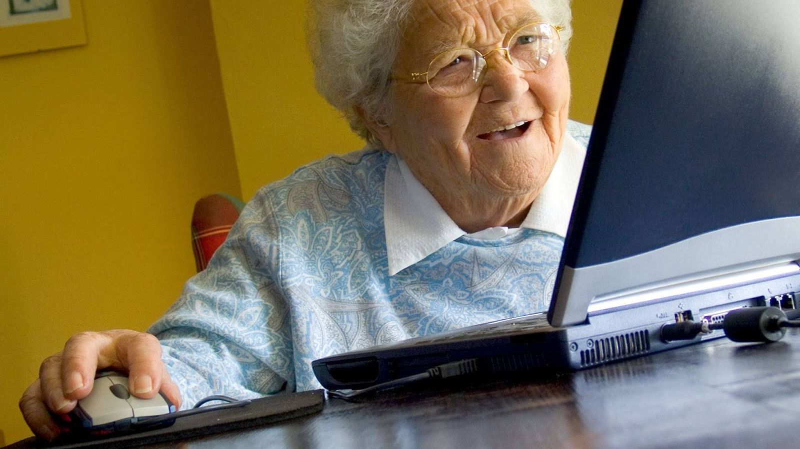
Desde ASOLID ofrecemos ayuda a los mayores del barrio que necesitan un espacio para aprender nociones de informática básica, que les ayude a acceder a internet, a comunicarse y a realizar trámites de forma segura y relajada, minimizando el rechazo o el miedo a las nuevas tecnologías.

Slide 4
El curso de Informática básica va dirigido a mayores del barrio de Usera, que quieran aprender a comunicarse en los nuevos lenguajes basados en las actuales tecnologías.
El curso es gratuito y voluntario, pero se requiere un compromiso de regularidad en la asistencia

Slide 5
Grupos reducidos (máximo 10 personas)
Todos los Jueves de 18:30 a 19:30h
durante 10 semanas
Biblioteca José Hierro
Avda. Rafaela Ybarra 43

Slide 6
Información e inscripciones:
Teléfono: 919 041 469
Correo electrónico: deberán indicar nombre, dirección o teléfono de contacto y motivación para participar en el programa.
asociacion.solidaria.local@gmail.com

Slide 7
¡¡Te esperamos!!
Asociación ASOLID - Nº registro 39725, de conformidad con lo previsto en el capítulo V de la Ley Orgánica 1/2002, de 22 de marzo, en el Registro de Asociaciones de la Comunidad de Madrid, Sección primera. http://asolid.org

